Slide 1
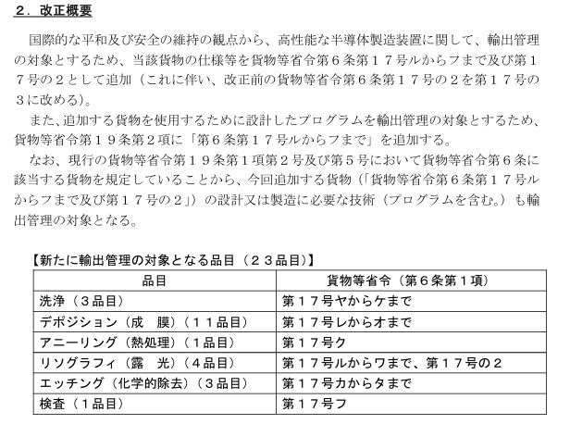
■ 法改正施行 ・・・ 輸出貿易管理令別表第一及び外国為替令別表の改正
7項（半導体関連：前処理工程） 令和5年7/23より

Slide 2
■ 法改正施行 ・・・ 外国ユーザーリスト掲載機関の変更
令和5年12/11より 706団体に増加 ロシア機関53機関に増加。

Slide 3
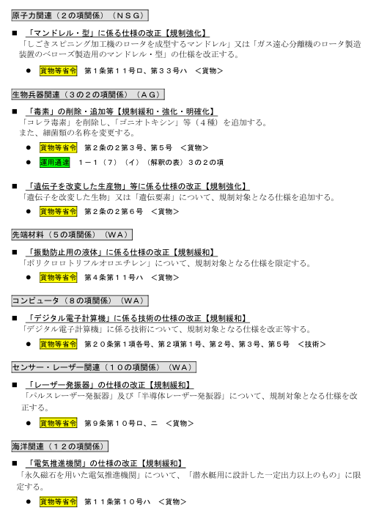
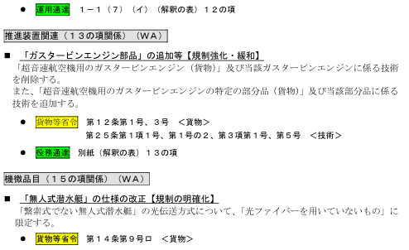
■ 法改正施行 ・・・ 輸出貿易管理令別表第一及び外国為替令別表の改正
2項、３の２項、5項、8項、10項、12項、13項、15項
令和6年2/1より

